Slide 1
Complejidad Algorítmica
En términos de tiempo

Slide 2
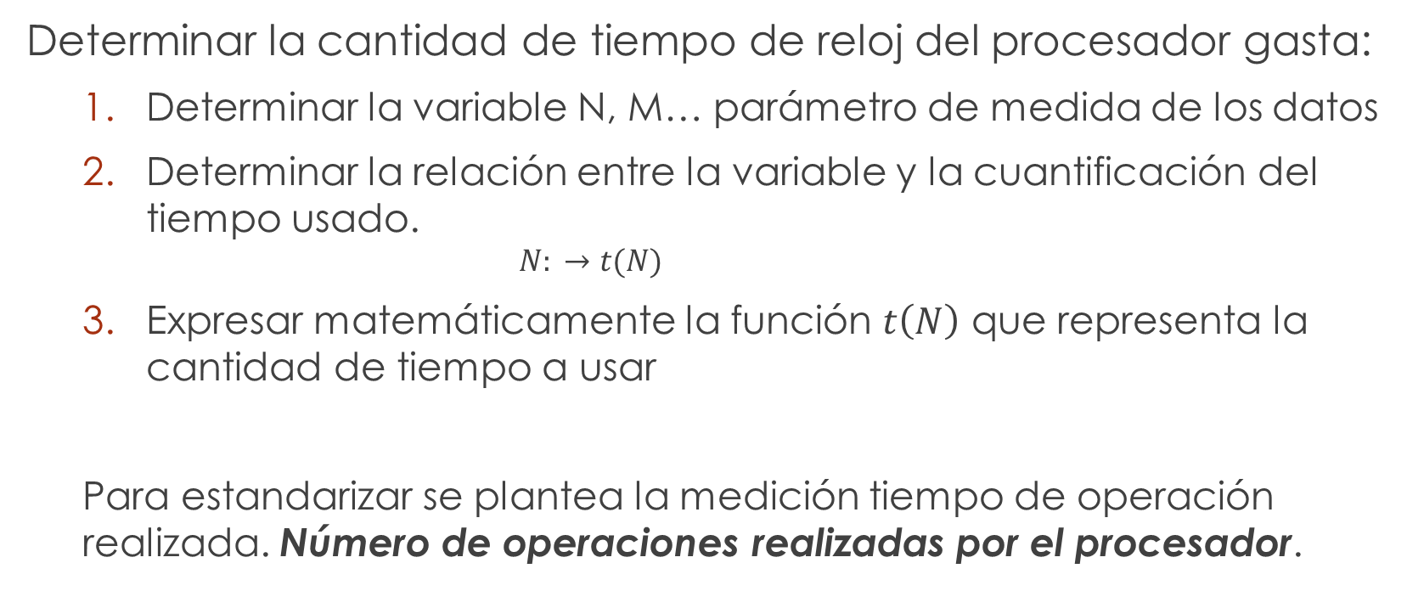
Complejidad en tiempo
Determinar la cantidad de tiempo de reloj del procesador gasta:
Determinar la variable N, M… parámetro de medida de los datos
Determinar la relación entre la variable y la cuantificación del tiempo usado.
$$N: →t(N)$$
Expresar matemáticamente la función $t\left(N\right)$ que representa la cantidad de tiempo a usar
Para estandarizar se plantea la medición tiempo de operación realizada. Número de operaciones realizadas por el procesador.

Slide 3
Técnicas para el análisis de la complejidad
En el caso del tiempo, el conteo se hace por cantidad de operaciones del algoritmo

Slide 4
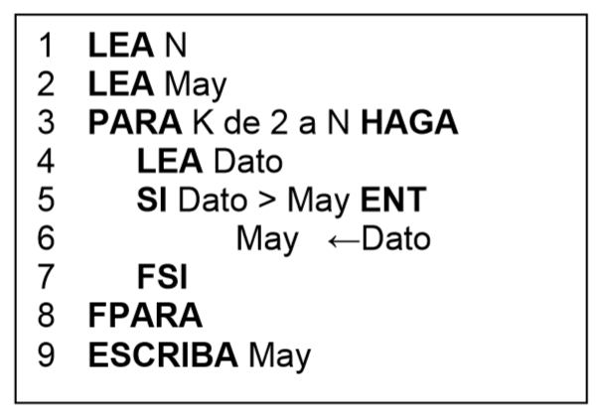
Ejemplo 1
1
1
N-1
N-1
1
T(N) = 1 + 1+ (N-1) + (N-1) + 1 = 2(N-1)+3
T(N) = 2N+1

Slide 5
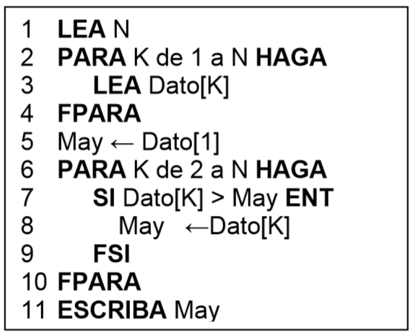
Ejemplo 2
1
N
1
N-1
1
T(N) = 1 + N + 1 + (N-1) + 1
T(N) = 2N+2

Slide 6
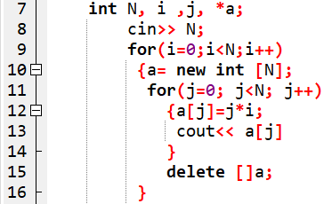
Ejercicio 1

Slide 7
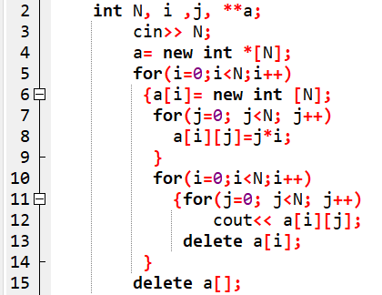
Ejercicio 2
1
1
N
N²
N²
N
1
T(N)=2N²+2N+3

Slide 8
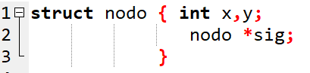
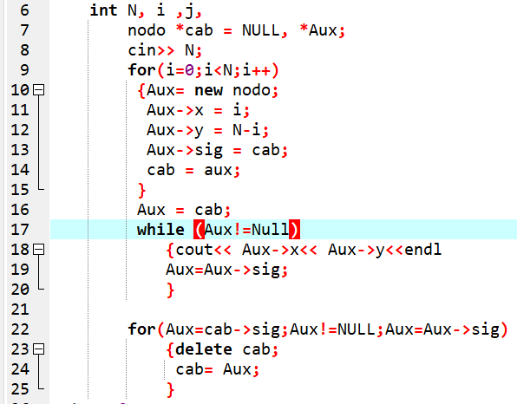
Ejercicio 3
1
1
5N
1
3N
2(N-1)
T(N)=10N+1

Slide 9
Operación Fundamental (Elemental)
Un conteo más o menos detallado no es lo fundamental para establecer el orden de complejidad.
Es más simple si se cuantifica el número de operaciones fundamentales que se deben realizar
Def: Es aquella que se realiza asociada de forma inherente a la solución del problema.
Estas operaciones pueden ser diferentes dependiendo de la solución dada al problema.

Slide 10
Ejemplos de operación fundamental
Problema | Operación(es) Fundamental(es)
Encontrar el mayor entre una cantidad conocida de números | Comparación (instrucción condicional)
Ordenar N enteros por el método de Burbuja | Comparación (instrucción condicional) intercambio
Sumar dos matrices | Suma de números
Multiplicar dos matrices | Producto y suma de números

